Slide 1
Co to jest wermacht
Wermacht - nazwa sił zbrojnych III Rzeszy
(bez Waffen SS); wprowadzona, w miejsce Reichswehry, na mocy ustawy z 16 III 1935 o powszechnym obowiązku służby wojsk. (stanowiącej pogwałcenie postanowień traktatu Wersalskiego)

Slide 2
Co to jest III Rzesza
III Rzesza (niem. Drittes Reich) – nieoficjalna nazwa państwa niemieckiego pod rządami Adolfa Hitlera i NSDAP w latach 1933–1945. Oficjalnie państwo nosiło nazwę Rzesza Niemiecka (Deutsches Reich), od 1938 (po Anschlussie Austrii) używano także nazwy Rzesza Wielkoniemiecka (Großdeutsches Reich), a przez Hitlera i propagandę narodowosocjalistyczną państwo często określane było jako Rzesza Tysiącletnia (Tausendjähriges Reich)[3]. W III Rzeszy partia nazistowska sprawowała totalitarną kontrolę nad niemal wszystkimi aspektami życia obywateli. Reżim nazistowski dobiegł końca po zwycięstwie wojsk alianckich nad III Rzeszą w maju 1945 roku, co zakończyło II wojnę światową w Europie.

Slide 3
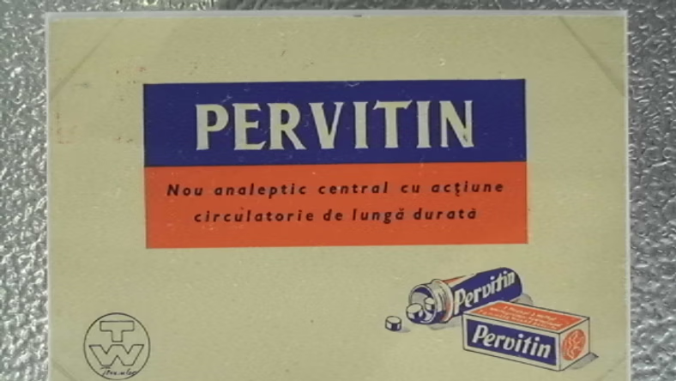
Co to jest Pervitin
Pervitin to nazwa tabletek z metamfetaminą, narkotykiem, który miał żołnierzy Hitlera zamienić w nieustraszonych i zawsze gotowych do walki wojowników podbijających świat. Jego zastosowanie w armii III Rzeszy testowali Fritz Hauschild i Otto Ranka z akademii medycyny wojskowej w Berlinie. Armia niemiecka rozdawała narkotyk żołnierzom, bo ustalono, że może pomóc w zwycięstwie. O skutkach zażywania go władze nazistowskie nie myślały – liczył się tylko blitzkrieg.

Slide 4
Pervitin coś jak speed
Pervitin zawierał niewielkie dawki chlorowodorku metamfetaminy, czyli to, co dziś nazywa się potocznie „speed”. Środek ten produkowała niemiecka firma farmaceutyczna Temmler. Miał on łagodzić depresję, zwiększać libido i pobudzać umysł. Nie była to jednak zupełna nowość na rynku środków pobudzających, bo dobrze znana była amerykańska benzedryna, którą stosowali… sportowcy. Jednak na masową skalę metamfetaminą pierwsi zastosowali Niemcy w armii podczas II wojny światowej. Intensywnie testowano na żołnierzach jej działanie podczas kampanii w Polsce i we Francji.

Slide 5
Pervitin skąd się wzioł
Twórcą metamfetaminy jest chemik japoński Nagayoshi Nagai, który w roku 1893 po raz pierwszy zsyntetyzował ją do postaci płynnej. Po I wojnie światowej inny chemik japoński Akira Ogata, skrystalizował tę substancję. Na rynek japoński trafiła jako produkt o nazwie Philopon. Miała usuwać zmęczenie. Na rynku niemieckim Pervitin pojawił się w roku 1938. Wywoływał euforię, ożywiał, niwelował senność i zmęczenie. Amfetaminy bowiem zwiększają zdolności fizyczne, zwalczają zmęczenie i senność. Wpływają na nastrój i zachowanie, wzmagają pewność siebie i odwagę, a w wypadku większych dawek agresję.

Slide 6
Pervitin Armia łyka bez opamiętania
Tylko w pierwszej połowie 1940 roku żołnierze niemieccy połknęli ponad 35 milionów tabletek Pervitinu w dawkach jednej lub dwóch pastylek po 3 miligramy. W sumie armia niemiecka kupiła do 1944 roku ponad 200 milionów tabletek Pervitinu. Dzięki nim żołnierze mogli działać bez snu nawet przez trzy doby. Pervitin działał dłużej i silniej od amfetaminy. Nazywano go także spiadamina, od speedu i witaminy. Dowódczy byli zachwyceni tym, jak Pervitin pobudzał żołnierzy.

Slide 7
Pervitin cena za nadnaturalną moc
Lekarze w armii szybko zauważyli skutki uboczne stosowania narkotyku na taką skalę. Przede wszystkim żołnierze potrzebowali coraz większych dawek i pojawiło się uzależnienie. Gdy zabrakło pobudzacza pojawiały się objawy odstawienie, tzw. kac amfetaminowy, niepohamowana agresja, niesubordynacja, żołnierze mieli halucynacje, popadali w apatię i depresję. Od końca 1940 roku znacznie zmniejszono dawkowanie metamfetaminy, aż w końcu zaprzestano wydawania Pervetinu, gdy żołnierze zaczęli umierać na serce. Jednak Niemcy nadal czasem używali metamfetaminy, aby przetrwać zimowe walki w ZSRR.

Slide 8
Pervitin szczęście dla wszystkich
Zanim Pervitin trafił na front był reklamowany na niemieckim rynku jako remedium na różne dolegliwości i tabletka szczęścia. Był łatwo dostępny i niedrogi, każdy mógł sobie na niego pozwolić. Jednak od 1941 roku sprzedawano go na receptę. W latach 30. i 40. amfetaminy stosowano w celach leczniczych w prawie 40 przypadkach chorobowych - od schizofrenii, przez epilepsję, po otyłość.

Slide 9
Pervitin i pancerna czekolada
Aczkolwiek Pervitin miał najczęściej postać tabletek, to produkowano także czekoladę z metamfetaminą, nazywaną przez wojsko pancerschokolade - pancerna czekolada. W każdej Pralince Hildebranda było 14 miligramów metamfetaminy, czyli prawie pięć razy więcej niż w tabletce Pervitinu.

Slide 10
Amfetamine brali wszyscy
Niemcy nie byli wyjątkiem, jeśli chodzi o stosowanie amfetamin na frontach II wojny światowej. Powszechnie wiadomo, że korzystali z nich piloci brytyjscy i amerykańscy podczas długich lotów, w mało komfortowych kokpitach samolotów myśliwskich i bombowych.

Slide 11
Koniec
Dziękuję za uwagę

